Slide 1
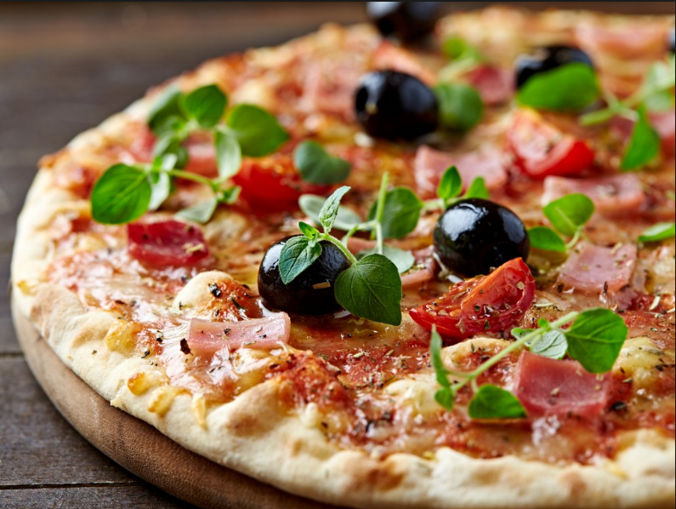
Ferrandeau Mathieu
Projet 4 : analysez les besoins de votre client pour son groupe de pizzerias

Slide 2
Système de gestion du groupe OC pizza
Présentation de la solution fonctionnelle et technique

Slide 3
Votre projet :
Améliorer la gestion de votre entreprise de préparation et de livraison de pizza.
Le système permettra donc :
- D’avoir une meilleur efficacité dans la gestion et le suivi des commandes.
- De faciliter la répartition et la préparation des commandes.
- D’optimiser la livraison des commandes.
- De permettre à vos clients de commander leurs pizzas en ligne.

Slide 4
Notre méthode :
Pour répondre à votre projet, nous allons utiliser le langage UML et choisir une approche agile pour présenter une solution visuelle de votre futur système.
Ce système sera utilisé par :
- Les clients - Les vendeurs - les pizzaiolos - Les livreur - Les managers

Slide 5
Fonctionnalités attendues
Pour le client | Pour les employés
Se connecter au site | Valider une commande
S’enregistrer sur le site | Préparer une commande
Constituer un panier | Avoir les recettes des pizzas
Passer une commande | Livrer une commande
Annuler/modifier une commande avant préparation | Suivre et mettre a jours les stocks

Slide 6
Solutions envisagées :
En tenant compte de vos besoins, de vos contraintes ainsi que notre expertise, deux possibilités sont envisageables afin de réaliser votre projet :
L’utilisation d’un CMS : solution clé en main, facile rapide à mettre en place.
La réalisation du projet à partir de zéro à l’aide d’un langage de programmation et d’un Framework.

Slide 7
Notre choix :
Nous vous proposons de réaliser votre application grâce au langage de programmation Python 3 et du Framework Django, cela permettra :
- De réaliser une solution entièrement sur mesure et adaptée à vos besoins.
- Le système pourra évoluer en même temps que votre groupe sans aucune limite.
- La création d’un système informatique interne se fera par l’intermédiaire d’une application.
- La mise en place d’une base de données Mysql qui est une solution légère et gratuite souvent utilisée par les sociétés de vente en ligne nous paraît être adapté à la taille du projet et aux types de données qui seront traitées.

Slide 8
Pourquoi ne pas utiliser un CMS ?
Il y a plusieurs raisons qui nous ont fait écarter le choix d’utiliser un CMS :
La sécurité puisque des millions de sites les utilisent, ils constituent une cible évidente pour les pirates informatique.
Les plugins, une mise a jour du CMS peut déclencher des bugs tant qu’eux même ne sont pas mis a jours.
Les fonctionnalités ne sont pas illimitées.
Les aspects et les thèmes peuvent ne pas correspondre à vos attentes.
Les erreurs d’affichage sont plus courante en fonction des navigateurs web utilisés ou de l’appareil qui affiche le site.

Slide 9
Présentation du logiciel
Une application accessible depuis internet
Permet à vos clients de commander en ligne
État des commandes en temps réel
Permet de répartir intelligemment la préparation et la livraison des commandes
Modulable pour s’adapter aux mieux a vos besoins

Slide 10
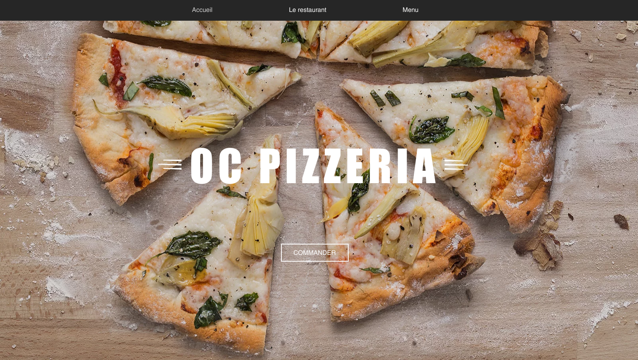
Page d’accueil

Slide 11
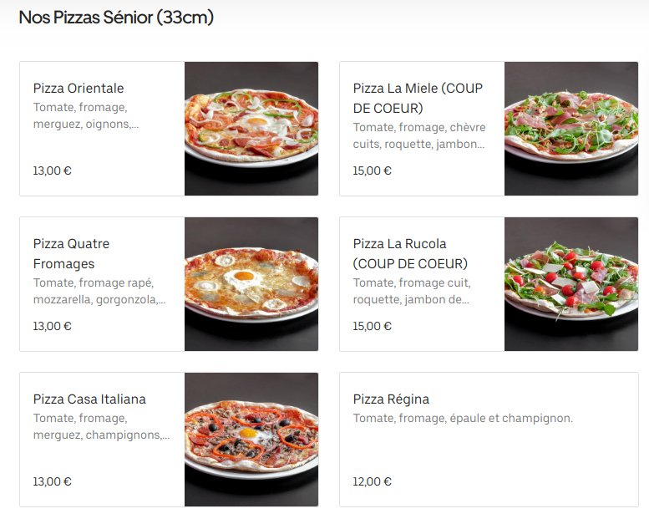
Aperçu des pizza

Slide 12
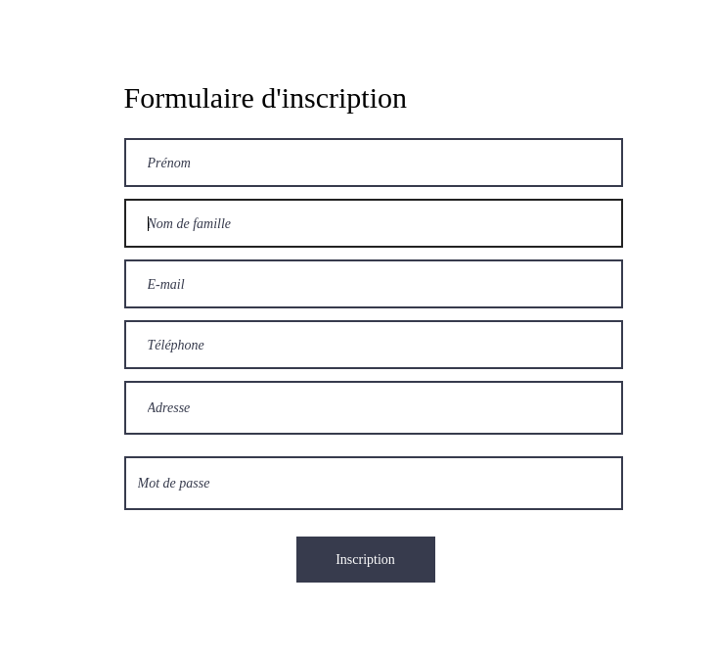
Formulaire d’inscription

Slide 13

Pied de page

